Slide 1
Верно –не верно

Slide 2
Сказку «Цветик-семицветик» написал Пушкин?

Slide 3
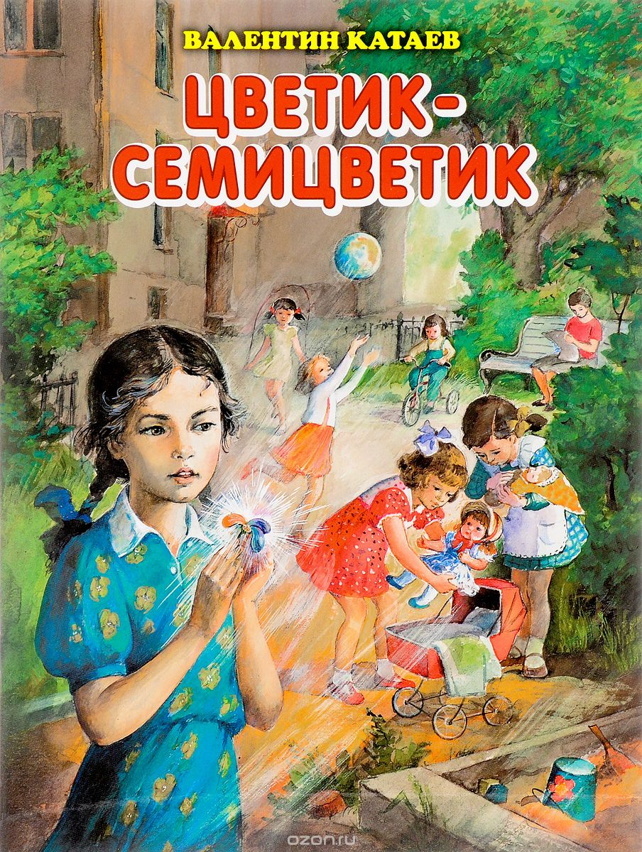
Нет, Валентин Катаев

Slide 4
На земле больше соленой воды, чем пресной.

Slide 5
Да

Slide 6
Правда ли, что у человека есть среднее ухо?

Slide 7
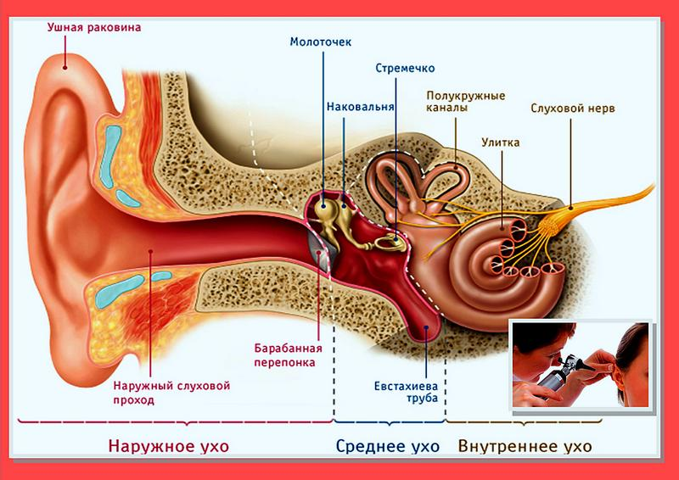
Да, внутренне, среднее и наружное

Slide 8
Правда ли, что Австралия- это большой материк?

Slide 9
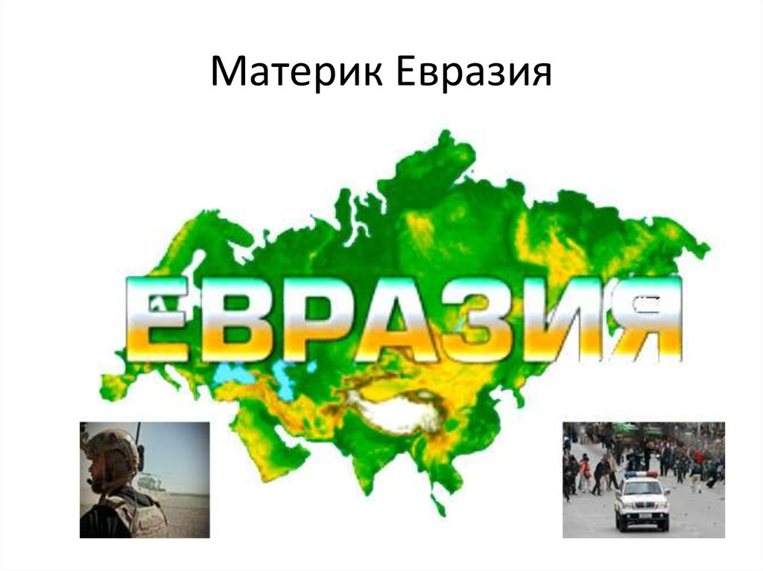
Нет, Евразия

Slide 10
В русском языке 10 гласных звуков.

Slide 11
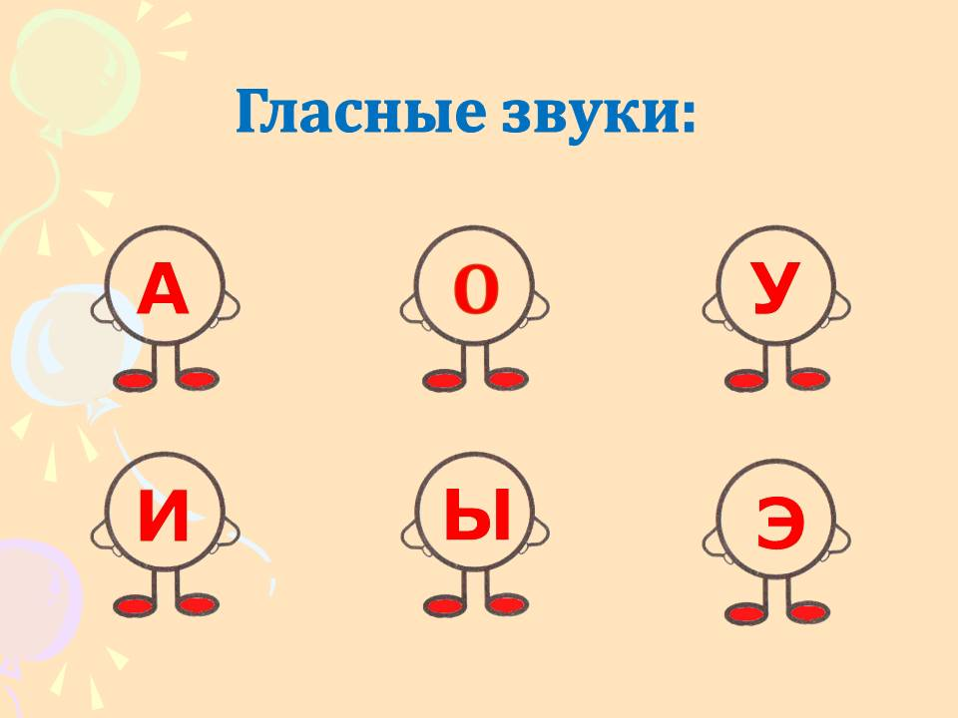
Нет, их 6

Slide 12
Марс ближайшая к Солнце планета?

Slide 13
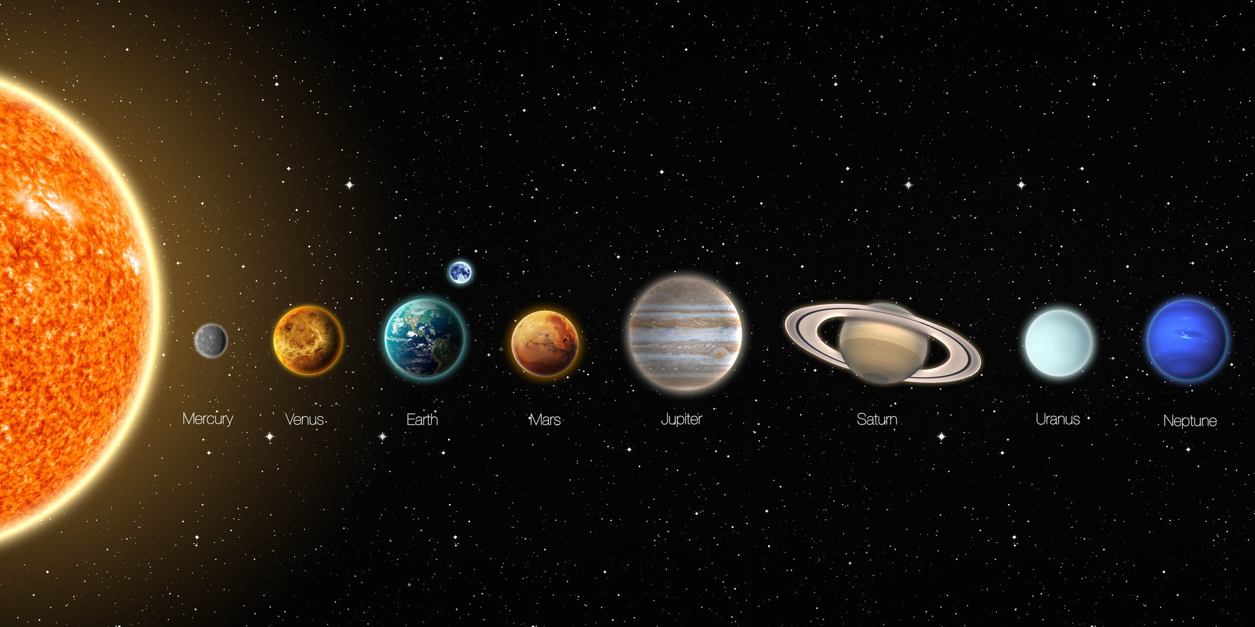
Нет, Меркурий

Slide 14
Стрижи спят на лету.

Slide 15
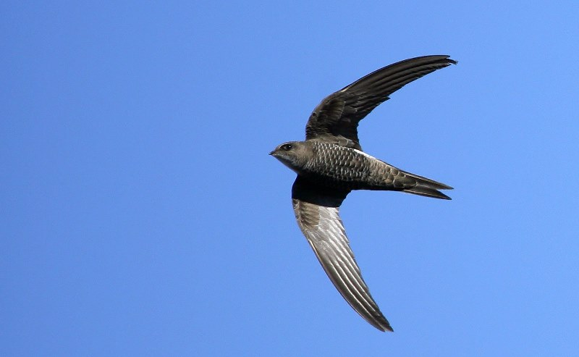
Да

Slide 16
Бумагу изобрели японцы?

Slide 17
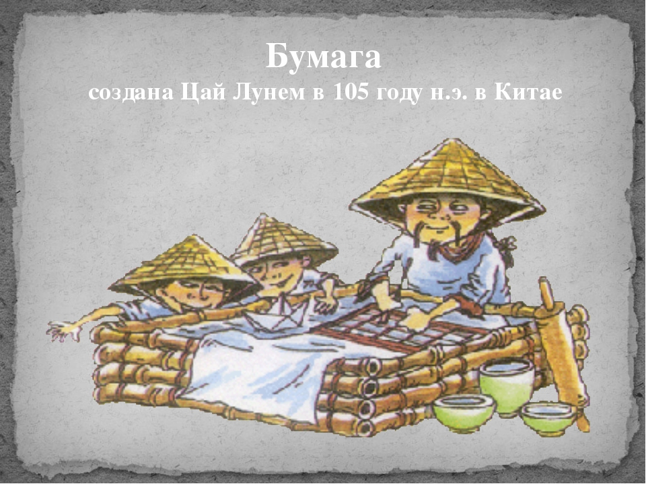
Нет, китайцы

Slide 18
Для производства стекла используют глину

Slide 19
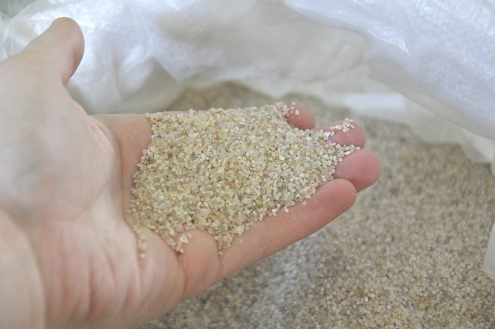
Нет, кварцевый песок

Slide 20
Коричневый цвет получают, смешивая красный и зеленый цвета

Slide 21
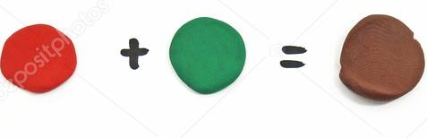
Да

Slide 22
Археологи проектируют здания.

Slide 23
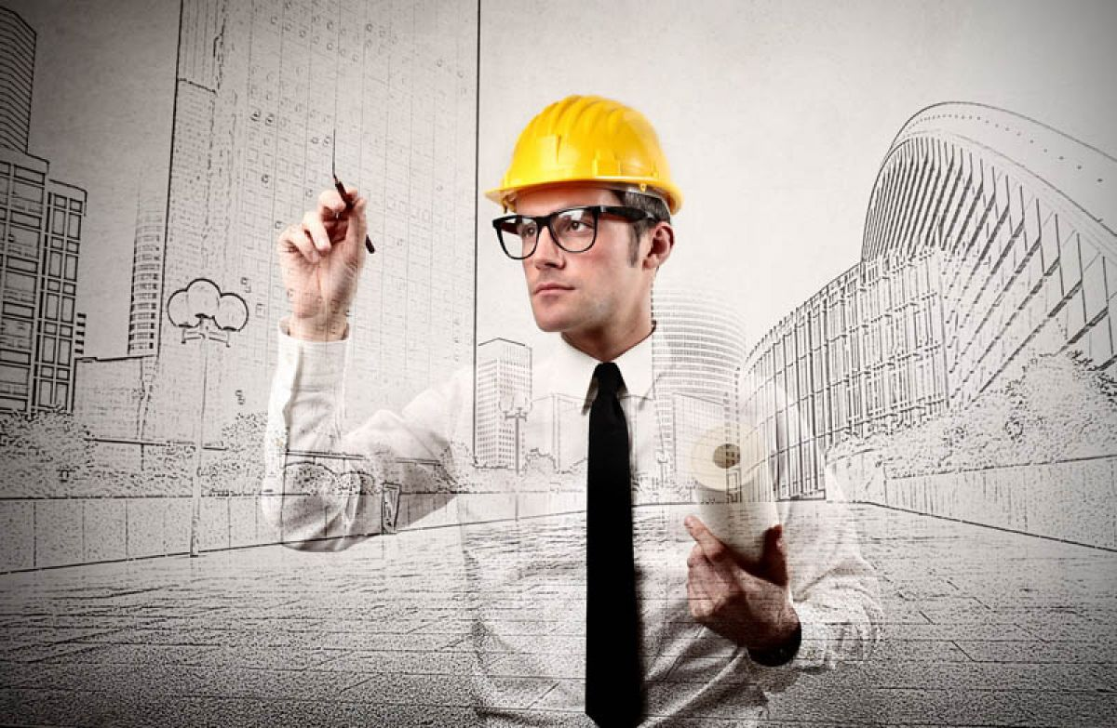
Нет, архитекторы

